Slide 1

Стратегія розвитку бібліотек України:
бачення
Української бібліотечної асоціації

Slide 2
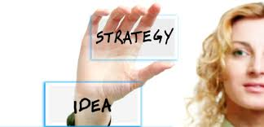
Страте́гія
Загальний,
недеталізований план
певної діяльності,
який охоплює
тривалий період та
визначає спосіб
досягнення складної
цілі.
http://uk.wikipedia.org/wiki/%D0%A1%D1%82%D1%80%D0%B0%D1%82%D0%B5%D0%B3%D1%96%D1%8F
Notes:
Страте́гія — (дав.-гр. στρατηγία, мистецтво полководця)

Slide 3
Стратегія як план
спрямована на мету
довгострокова,
послідовна,
конструктивна,
раціональна,
підкріплена ідеологією,
стійка до невизначеності умов середовища
супроводжується постійним аналізом та моніторингом
орієнтована на досягнення успіху

Slide 4

Бачення без дії – це мрія.
Дія без бачення – це жах.
(японська мудрість)
Notes:
Что общего между стратегией и спагетти? Миссия, ценности и стратегия компании становятся главными ориентирами, позволяющими вести бизнес в соответствии с выбранным курсом. Именно они являются мерилом для новых идей и концепций. "Говорят, итальянцы для того, чтобы проверить готовность спагетти, бросают их небольшую часть об стену. Если спагетти прилипнут, значит, они готовы. Между идеей, миссией, стратегией и спагетти существует прямая связь. Когда у члена команды возникает новая идея или подход, прежде всего их исследуют на соответствие миссии и стратегии. Если идея прилипла к модели миссии и стратегии, можно продолжать".

Slide 5

Місія
Бачення
Стратегія
Ціль

Slide 6
Місія
Сформульоване твердження відносно того, для чого і з яких причин існують бібліотеки.

Slide 7
Бачення
Кількісні і якісні показники, що визначають основні напрями розвитку бібліотечної галузі

Slide 8
Стратегія
Визначення довгострокових напрямів розвитку бібліотечної галузі, а також системи внутрішньої та зовнішньої взаємодії.

Slide 9
Мета
Бажаний стан окремих характеристик галузі, на досягнення яких спрямована її діяльність.

Slide 10
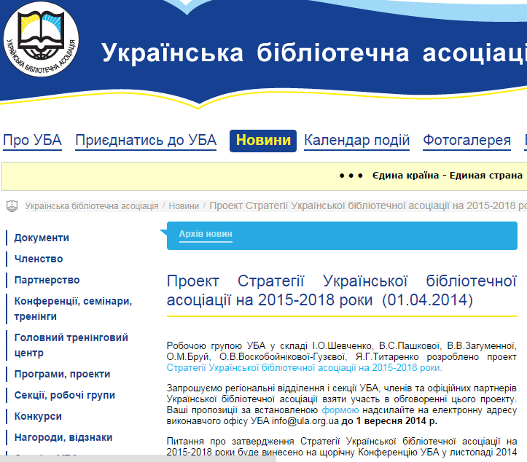

Slide 11
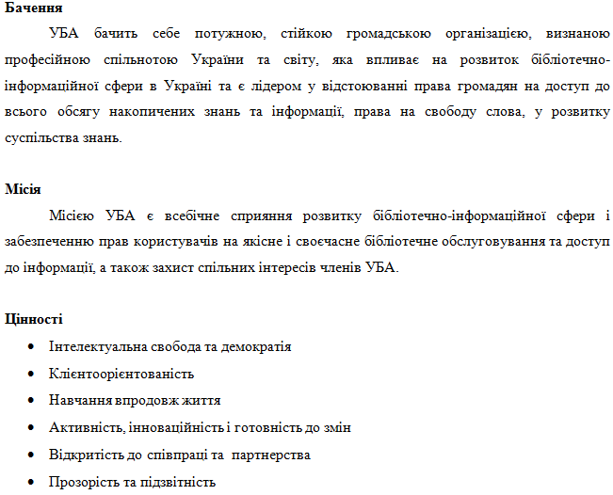

Slide 12
СН 1: Суспільство знань та інтелектуальна свобода
Сприяти розвитку бібліотек як осередків інтелекту, культури, безперервної освіти та національної пам’яті, ліквідації інформаційної та е- нерівності.
Протистояти цензурі, конфіденційності обслуговування. Підвищувати обізнаність бібліотекарів з питань інтелектуальної свободи, соціального залучення, інформаційної технологічної рівності.
Заохочувати бібліотекарів дотримуватися етичних норм професії, розвивати деонтологію (етику) бібліотечної професії.

Slide 13
Здійснювати моніторинг дотримання законодавства; ініціювати вдосконалення законів і підзаконних актів відповідно до євроінтеграційних пріоритетів України.
Сприяти боротьбі з корупцією, заохочуючи бібліотеки до прозорості їхньої діяльності.
Привертати увагу до необхідності вдосконалення бібліотечно-інформаційного обслуговування людей з особливими потребами.
Розвивати партнерства задля побудови суспільства знань в Україні та забезпечення прав громадян на вільний доступ до інформації і свободу висловлювань.

Slide 14
СН 2: Трансформація бібліотечно-інформаційної сфери
Сприяти виробленню Стратегії розвитку бібліотечно-інформаційної сфери України до 2020 р. шляхом координації зусиль провідних фахівців, науковців і організаторів бібліотечної справи, залучення експертів-консультантів з інших країн, доведення професійної позиції до представників уряду.

Slide 15
Підтримувати розробку та реалізацію програм, проектів, спрямованих на інноваційний розвиток.
Ініціювати впровадження міжнародних стандартів і трансформацію бібліотечної сфери у відповідності до європейських і світових концепцій.
Сприяти оптимізації діяльності бібліотечних систем і мереж у масштабах країни.
Сприяти модернізації фізичного і віртуального простору бібліотек для обслуговування громадян з особливими потребами.
Ініціювати проведення досліджень; сприяти актуалізації їх тематики та впровадженню результатів у практику; залучати талановиту молодь до наукової діяльності.
Здiйснювати громадський контроль за процесом і наслідками трансформаційних змін.

Slide 16
СН 3: Розбудова безперервної освіти
Підтримувати розвиток освіти, перепідготовки і підвищення кваліфікації.
Розвивати освітні послуги УБА.
Сприяти входженню бібліотекарів України у світове професійне співтовариство; активізувати онлайнові можливості для вивчення іноземних мов; залучати міжнародних експертів до освітніх програм в Україні.
Долучатися до модернізації системи професійної підготовки та післядипломної освіти бібліотечно-інформаційних фахівців, впровадження європейських освітніх стандартів та приведення змісту освіти до європейських вимог.

Slide 17
Залучати студентів до членства в УБА; розвивати привабливі для студентства сервіси і послуги.
Підтримувати молодіжні ініціативи; залучати молодь до професії; сприяти закріпленню у професії, формуванню лідерських якостей і навичок, кар’єрному зростанню; залучати бібліотечну молодь до наукової, педагогічної діяльності.
Впливати на розвиток професійних освітніх комунікацій, формувати їх контент з урахуванням освітніх потреб членів УБА.

Slide 18
СН 4: Адвокація
Формувати та просувати позитивний імідж бібліотек, роль і значення читання та освіти впродовж життя, використовуючи різноманітні інструменти адвокації.
Сприяти формуванню гарантованих і дієвих механізмів державного бюджетного фінансування на основі міжнародних стандартів якості.
Підвищувати фаховий рівень з адвокації бібліотекарів і партнерів бібліотек.

Slide 19
Консолідувати можливості бібліотек різних систем для спільного вирішення завдань з адвокації; розвивати партнерства на всіх рівнях.
Стверджувати імідж УБА як надійного партнера, що представляє галузь.
Пiдтримувати iнiцiативи органів влади, громадських органiзацiй та окремих громадян, спрямовані на розвиток науки, культури, освіти, бiблiотечної справи; створювати умови для діяльності груп друзів бібліотек на основі поєднання бібліотечних і громадських ініціатив.
Сприяти захисту соціальних та інших спільних інтересів членів УБА.

Slide 20
СН 5: Ефективний менеджмент асоціації
Вдосконалювати процедури, стратегічне та операційне управління.
Забезпечувати необхідні ресурси,
Диверсифікувати джерела фінансування.
Удосконалювати систему внутрішньої та зовнішньої комунікації УБА.
Розвивати членство.
Розширювати послуги.
Розвивати мережу регіональних відділень УБА.
Активізувати роботу президії УБА та предметних і галузевих секцій.
Розвивати партнерства

Slide 21
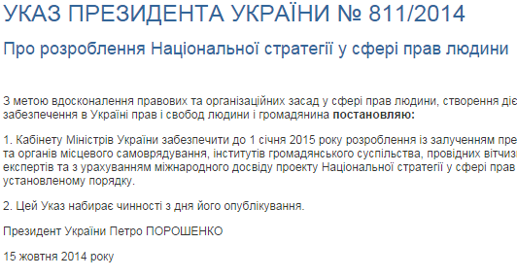

Що є в Україні?

Slide 22
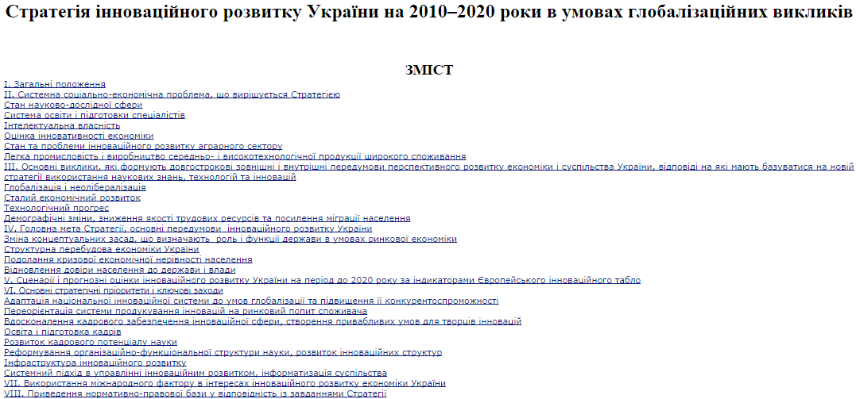


Slide 23
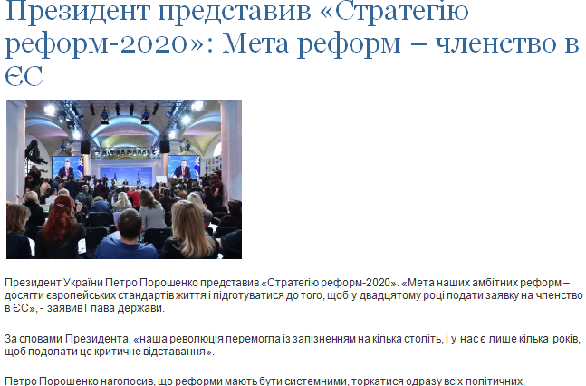


Slide 24
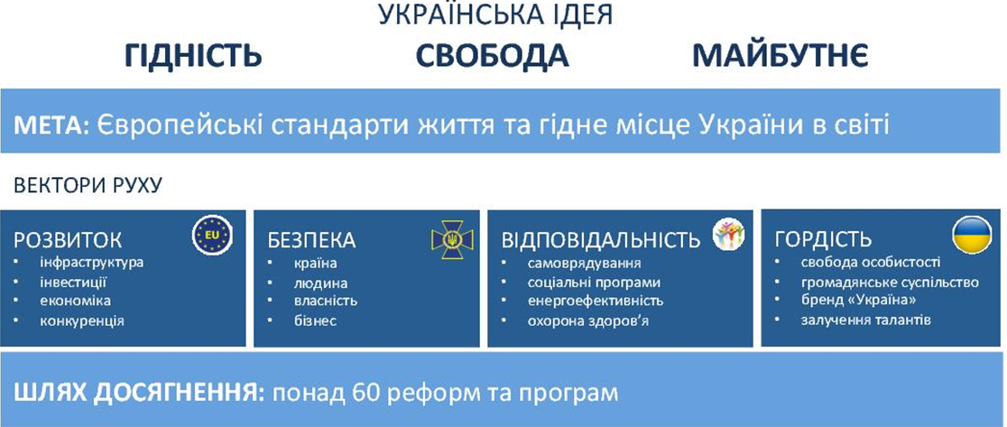
«Стратегія реформ-2020»

Slide 25
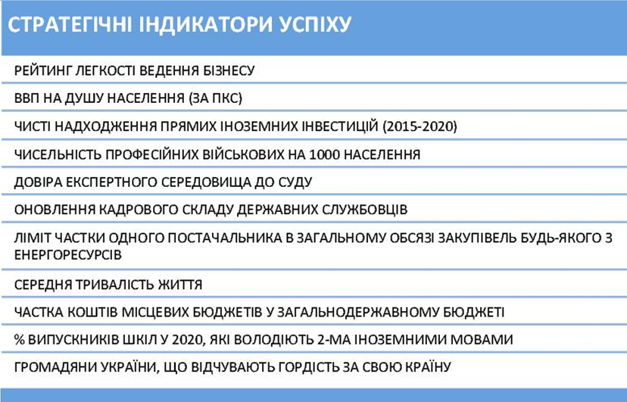

Slide 26
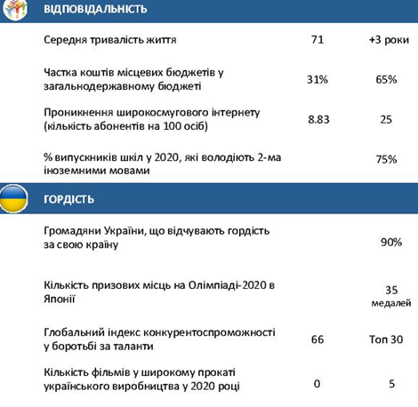

Slide 27
Бачення УБА
Стратегія розвитку бібліотечної галузі в Україні до 2020 року.
«Моделі реформування мережі бібліотек України: організаційно-функціональні аспекти».

Slide 28

Дякую за увагу!

